Slide 1

3. 근세시대의 정치
3] 근세시대의 정치
# 에도시대 정치
21251141 원예학과 김윤경

Slide 2
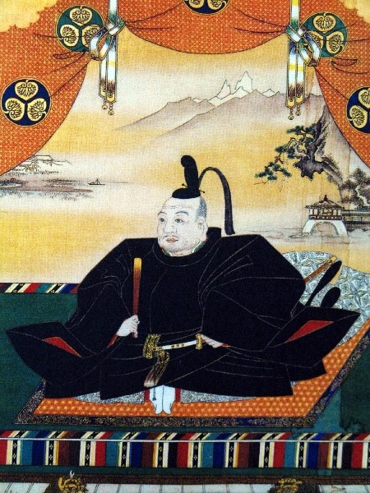
1. 도쿠가와 이에야스
세키가하라 전투 승리로 막부 개창
에도 막부 초대 쇼군

Slide 3
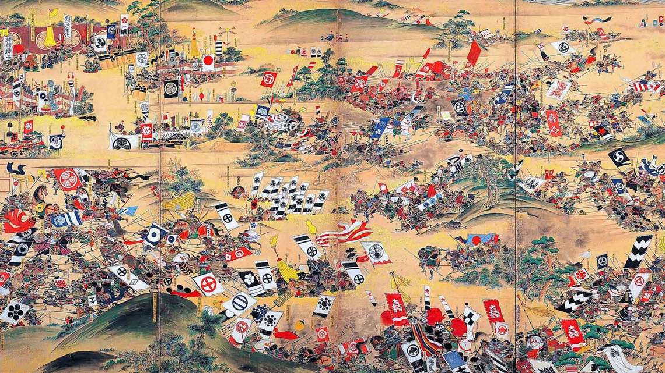
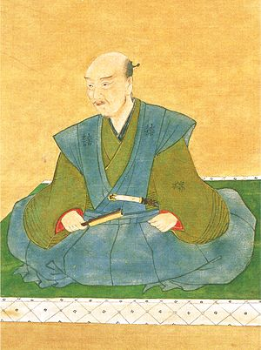
2. 세키가하라 전투
서기 1600년(케이초 5년) 음력 9월 15일에 일어났다.
전투의 본질은 도요토미 히데요시 사후 동군과 서군의 다툼
도요토미 히데요시 지지세력 이시다 미츠나리를 중심으로 한 서군
과 도쿠가와 이에야스를 중심으로 한 동군 간 내전이 귀결된 결전이다.
일본 전국의 다이묘가 두 세력으로 나뉘어 싸운 결과 동군 측이 승리했다

Slide 4
3. 도쿠가와 이에야스 에도 막부 영상
http://blog.naver.com/worship5510/221051585123

Slide 5
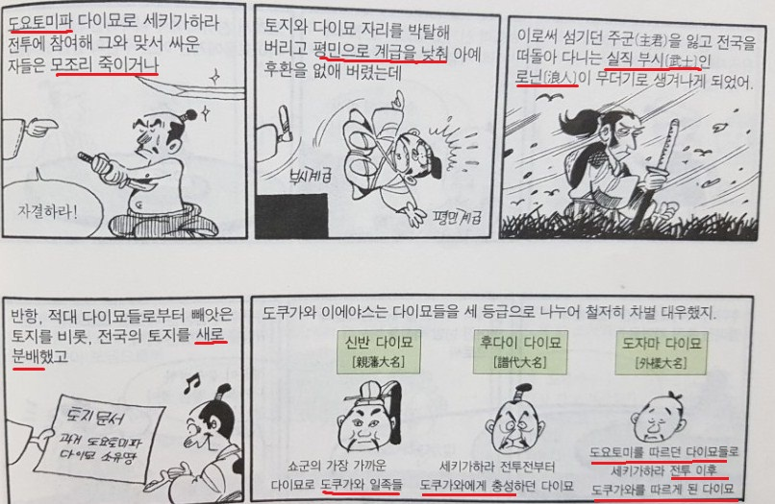
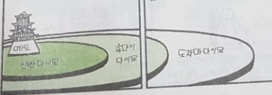
4. 에도 다이묘

Slide 6
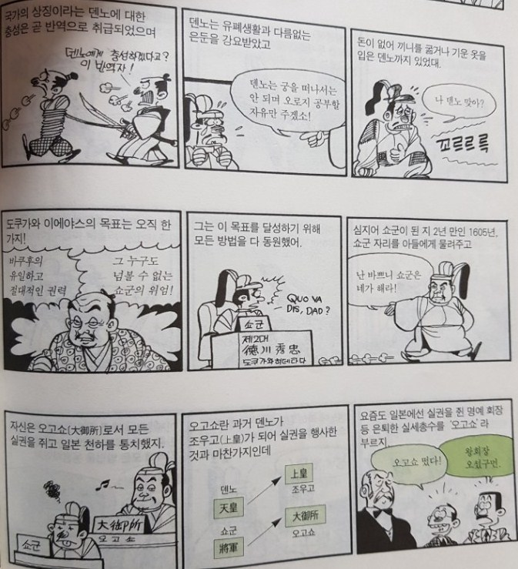
5. 에도시대 덴도

Slide 7
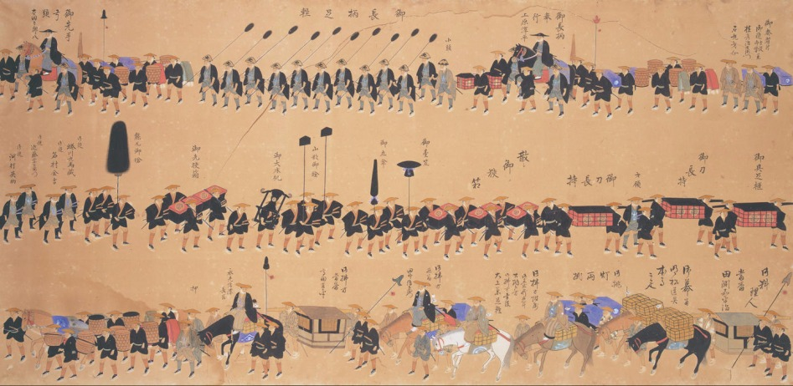
6. 산킨코타이
각 번의 다이묘를 정기적으로 에도를 오고 가게 함으로써 각 번에 재정적 부담을 가하고, 볼모를 잡아두기 위한 에도 막부의 제도이다.
각 번은 도쿠가와 가(家)에 반기를 들기가 매우 힘들어졌고, 도쿠가와 가가 15대에 걸쳐 번영을 누리는 요인이 되었다.

Slide 8
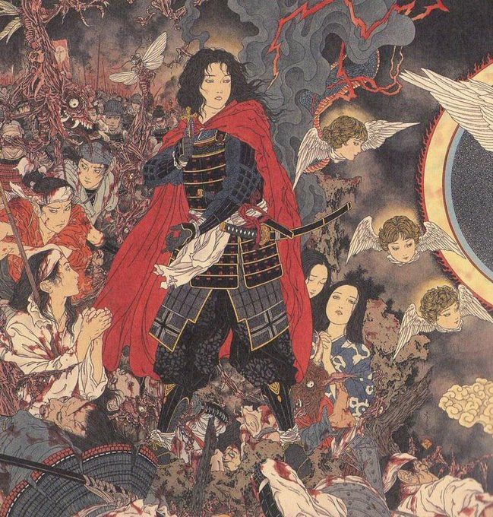
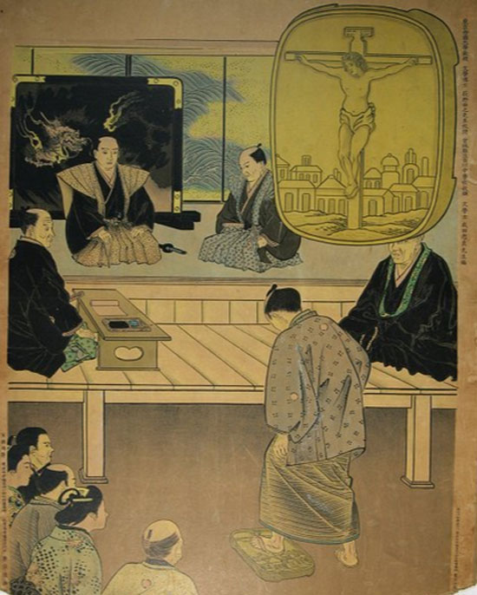
7. 시마바라의 난
1637년 일본 규슈 북부의 시마바라에서 천주교인들이 일으킨 반란
배경과 원인,
영주인 아리마 하루노부[有馬晴信]도 가톨릭 신자였다 1609년 오카모토 다이하치 사건[岡本大八事件]에 연루되어 할복의 형을 받았다
새 영주 마쓰쿠라 시게마사는 기독교인들을 대대적으로 탄압했으며 백성들도 가혹하게 착취했다.
시마바라의 난이 일어난 뒤에 막부는 기독교 금교령을 강화했으며, 포르투갈과의 국교를 단절하고 쇄국정책을 펼쳤다.

Slide 9
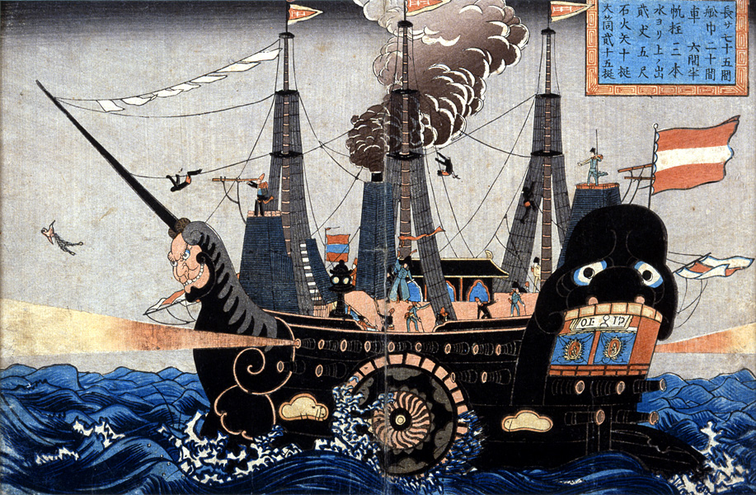
8. 구로후네

Slide 10
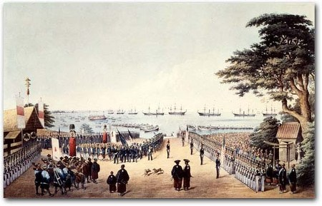
9. 미일화친조약
당초에 미국의 강압에 일본이 굴복한 결과로서 체결되었다.
일본 도쿠가와 막부[德川幕府]시대 쇄국체제를 타파한 최초 국제조약이다.
이조약 이후
바쿠후에 불만을 품고 있던 세력 (덴노를 중심으로한 조이 파 사쓰마,조슈)
에게 바쿠후 (개국파)를 공격할수 있는 이유가 된다.

Slide 11
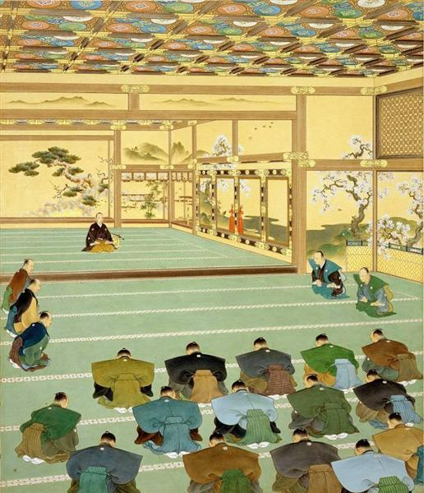
10. 대정봉환
사카모토 료마는 바쿠후의 제15대 쇼군인 도쿠가와 요시노부에게 국가 통치권을 천황에게 돌려줄 것을 권고하고 타협안을 제시하였다.
도쿠가와 요시노부는 국가 통치권을 천황에게 봉환한 후에도 새로운 정치체제 아래서 여전히 쇼군으로서 권력을 장악하여 실질적인 통치권을 행사할 수 있다고 생각하고 이 방안을 수용하였는데 이를 대정봉환(大政奉還)이라고 한다.
Notes:
2도사번[土佐藩] 출신의 사카모토 료마[坂本龍馬]는 바쿠후 정치체제로는 더 이상 시대에 맞지 않는다고 판단하여 새로운 체제의 근대국가를 세워야 한다고 주창했다.
3사츠마 번[薩摩藩]과 야마구치 조슈 번[長州藩]을 설득하여 무력으로 도쿠가와 바쿠후 정권을 공격하기 위한 삿쵸동맹을 결성하였다

